Slide 1
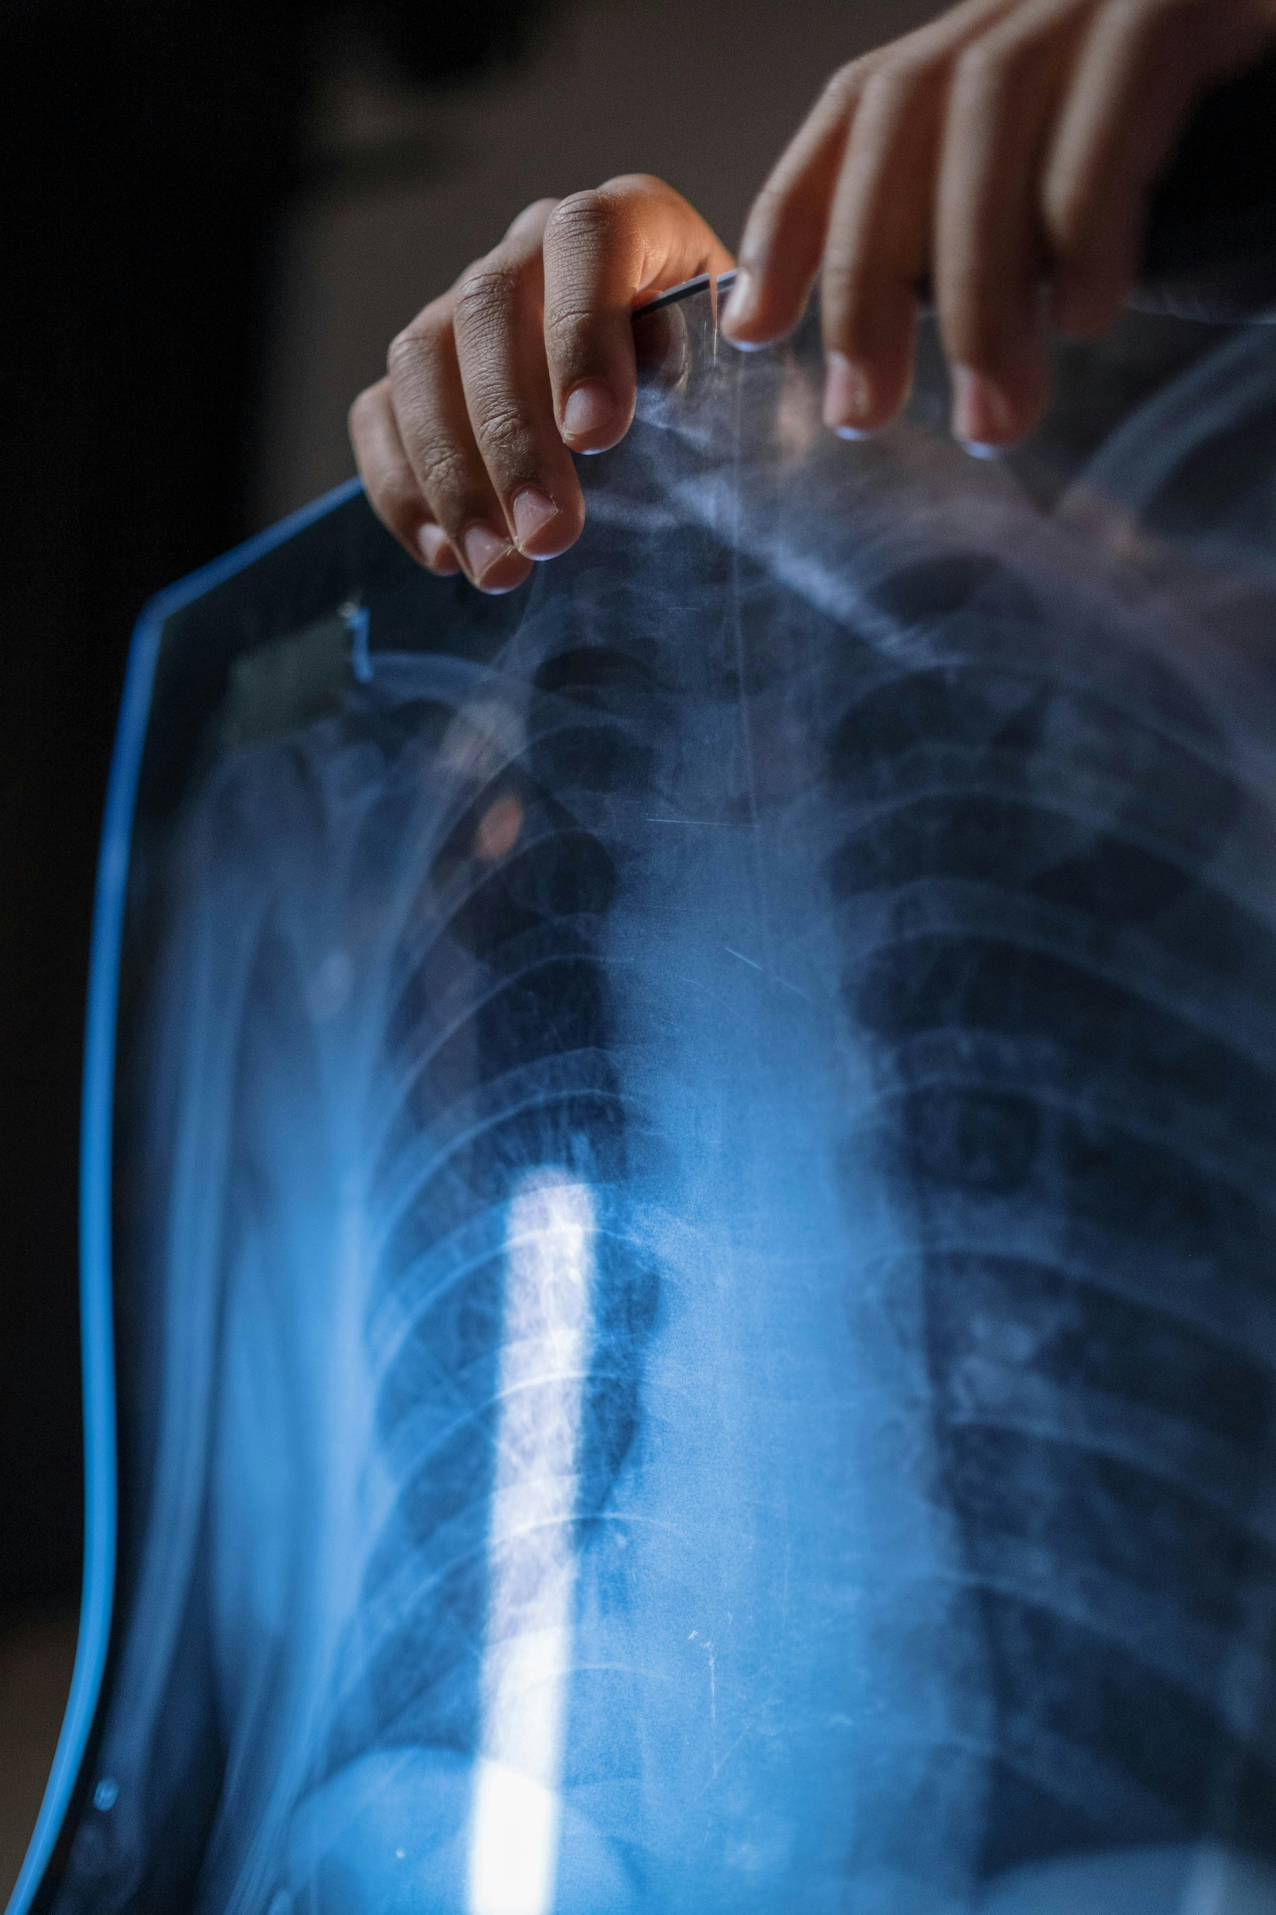
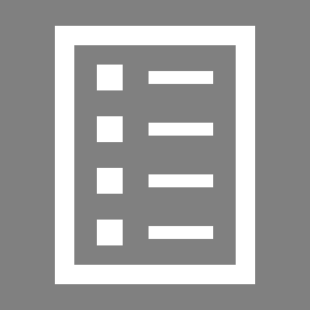
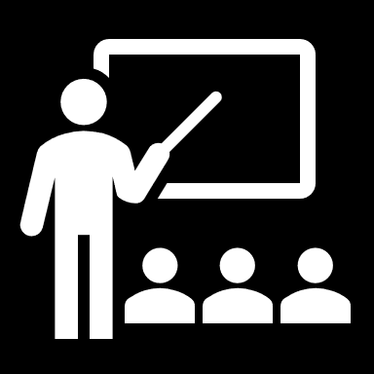
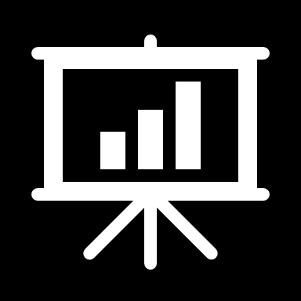
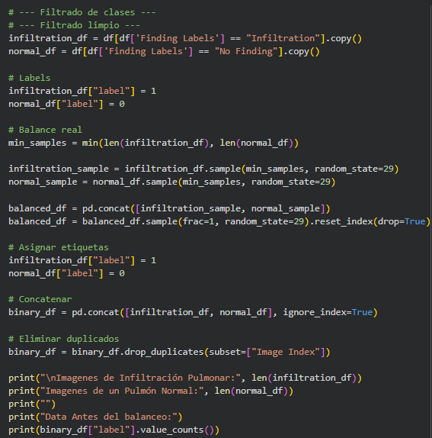
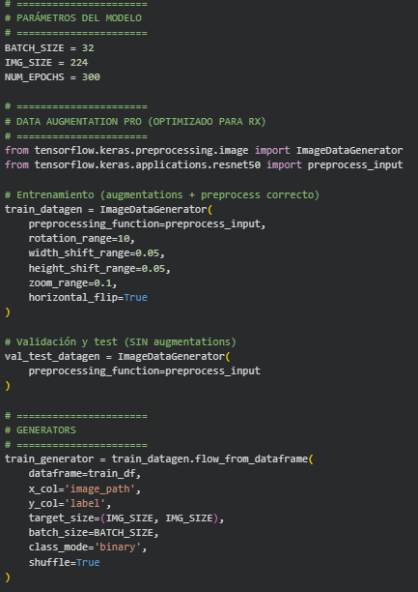
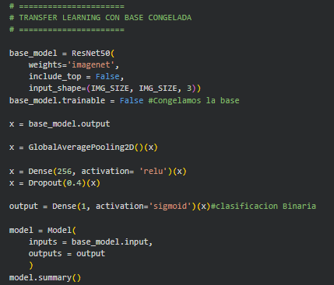
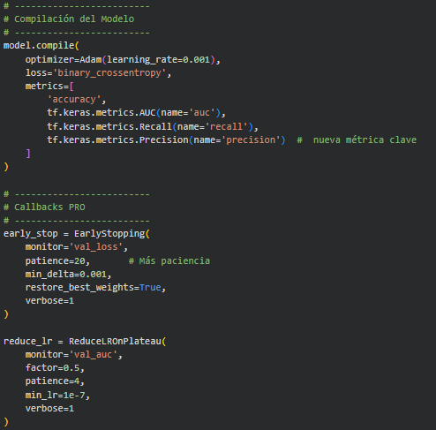
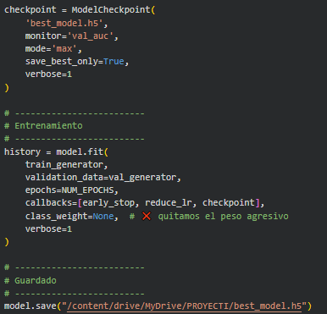
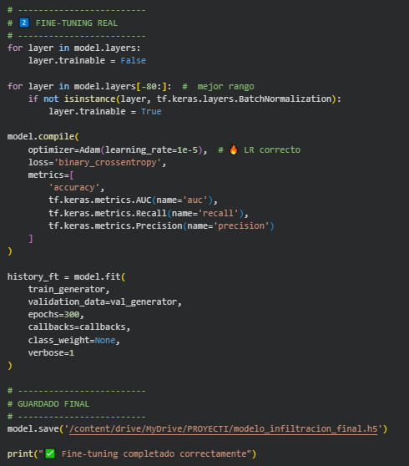
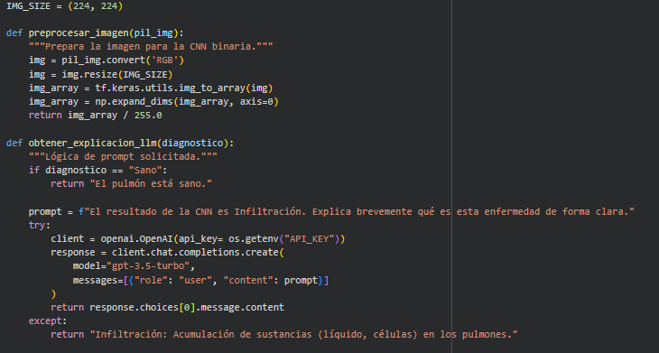
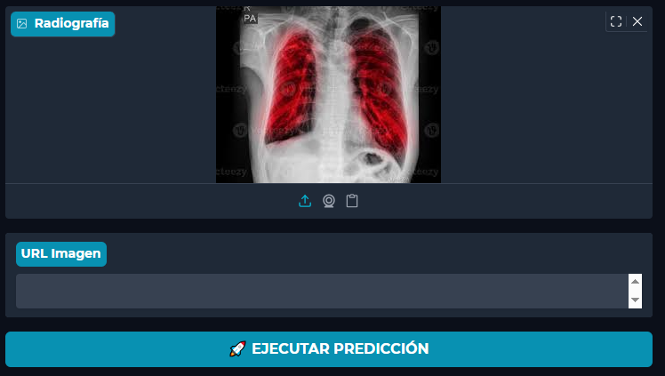
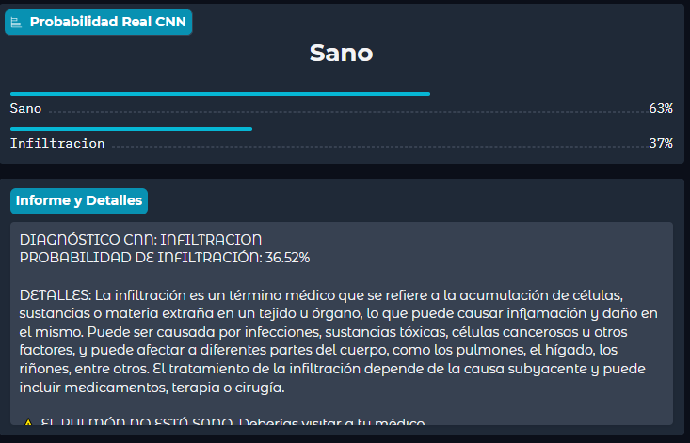
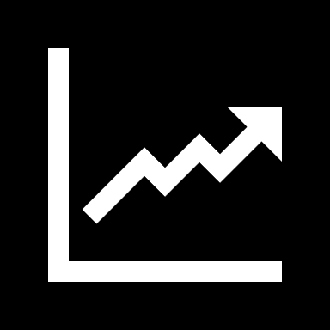
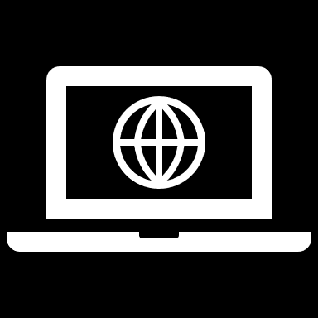
MEDICAL IMAGE CLASIFICATION
LUNG INFILTRATION
Índice
Objetivo del Proyecto
Dataset y Origen de Datos
EDA: Limpieza y Desafíos
Pipeline de Desarrollo: Flujo de Proceso
Escalabilidad y Futuro
Conclusiones y Beneficios
Objetivo
Desarrollar una herramienta de apoyo al diagnóstico médico que combine Visión Artificial (Deep Learning) con Procesamiento de Lenguaje Natural (LLM).
El sistema busca identificar signos de infiltración pulmonar en radiografías de tórax y proporcionar una explicación humanizada y recomendaciones preventivas inmediatas.
Dataset
Origen: Basado en el dataset de radiografías de tórax (NIH/Kaggle) con enfoque en la patología de "Infiltration".
Características: Imágenes médicas en escala de grises, etiquetadas originalmente en formato multietiqueta, filtradas para un entrenamiento binario (Sano vs. Infiltración).
Volumen: Procesamiento de muestras balanceadas para evitar sesgos en la detección
EDA (Análisis Exploratorio y Limpieza)
Durante esta fase, se detectaron desafíos críticos:
Desequilibrio de clases: Mucha más presencia de casos sanos que con patología.
Ruido en las etiquetas: Superposición de patologías (pacientes con infiltración y efusión simultánea).
Limpieza: Se eliminaron registros con datos faltantes en el CSV y se normalizaron las rutas de las imágenes para el generador de TensorFlow.
Extracción y Clasificación (CNN + Transfer Learning)
Se utiliza una arquitectura ResNet50/MobileNet preentrenada en ImageNet.
Se aplicó Fine-Tuning para adaptar las últimas capas a la morfología de una radiografía pulmonar.
Tecnología: TensorFlow / Keras.
Capa Interpretativa (LLM)
El resultado numérico de la CNN se envía a GPT-3.5/4 mediante un prompt estructurado para traducir un dato técnico en un informe comprensible.
A diferencia de un modelo estándar, se implementó un umbral del 30%. Si la probabilidad de infiltración supera este margen, el sistema prioriza la seguridad del paciente y activa la alerta médica.
Usuario carga imagen → CNN predice % → Lógica evalúa si % > 30 → LLM redacta informe → Gradio muestra resultados.
Mejoras a Futuro
Escalabilidad: Migrar el modelo a la nube (AWS/GCP) para procesar cientos de imágenes en paralelo.
Soporte Multipatología: Entrenar la CNN para detectar neumonía, nódulos y neumotórax simultáneamente.
Mapa de Calor (Grad-CAM): Añadir una visualización que marque exactamente dónde en el pulmón la CNN está viendo la infiltración.
Conclusiones

Slide 2
MEDICAL IMAGE CLASIFICATION
LUNG INFILTRATION
Índice
Objetivo del Proyecto
Dataset y Origen de Datos
EDA: Limpieza y Desafíos
Pipeline de Desarrollo: Flujo de Proceso
Escalabilidad y Futuro
Conclusiones y Beneficios
Objetivo
Desarrollar una herramienta de apoyo al diagnóstico médico que combine Visión Artificial (Deep Learning) con Procesamiento de Lenguaje Natural (LLM).
El sistema busca identificar signos de infiltración pulmonar en radiografías de tórax y proporcionar una explicación humanizada y recomendaciones preventivas inmediatas.
Dataset
Origen: Basado en el dataset de radiografías de tórax (NIH/Kaggle) con enfoque en la patología de "Infiltration".
Características: Imágenes médicas en escala de grises, etiquetadas originalmente en formato multietiqueta, filtradas para un entrenamiento binario (Sano vs. Infiltración).
Volumen: Procesamiento de muestras balanceadas para evitar sesgos en la detección
EDA (Análisis Exploratorio y Limpieza)
Durante esta fase, se detectaron desafíos críticos:
Desequilibrio de clases: Mucha más presencia de casos sanos que con patología.
Ruido en las etiquetas: Superposición de patologías (pacientes con infiltración y efusión simultánea).
Limpieza: Se eliminaron registros con datos faltantes en el CSV y se normalizaron las rutas de las imágenes para el generador de TensorFlow.
Extracción y Clasificación (CNN + Transfer Learning)
Se utiliza una arquitectura ResNet50/MobileNet preentrenada en ImageNet.
Se aplicó Fine-Tuning para adaptar las últimas capas a la morfología de una radiografía pulmonar.
Tecnología: TensorFlow / Keras.
Capa Interpretativa (LLM)
El resultado numérico de la CNN se envía a GPT-3.5/4 mediante un prompt estructurado para traducir un dato técnico en un informe comprensible.
A diferencia de un modelo estándar, se implementó un umbral del 30%. Si la probabilidad de infiltración supera este margen, el sistema prioriza la seguridad del paciente y activa la alerta médica.
Usuario carga imagen → CNN predice % → Lógica evalúa si % > 30 → LLM redacta informe → Gradio muestra resultados.
Mejoras a Futuro
Escalabilidad: Migrar el modelo a la nube (AWS/GCP) para procesar cientos de imágenes en paralelo.
Soporte Multipatología: Entrenar la CNN para detectar neumonía, nódulos y neumotórax simultáneamente.
Mapa de Calor (Grad-CAM): Añadir una visualización que marque exactamente dónde en el pulmón la CNN está viendo la infiltración.
Conclusiones

Slide 3
MEDICAL IMAGE CLASIFICATION
LUNG INFILTRATION
Índice
Objetivo del Proyecto
Dataset y Origen de Datos
EDA: Limpieza y Desafíos
Pipeline de Desarrollo: Flujo de Proceso
Escalabilidad y Futuro
Conclusiones y Beneficios
Objetivo
Desarrollar una herramienta de apoyo al diagnóstico médico que combine Visión Artificial (Deep Learning) con Procesamiento de Lenguaje Natural (LLM).
El sistema busca identificar signos de infiltración pulmonar en radiografías de tórax y proporcionar una explicación humanizada y recomendaciones preventivas inmediatas.
Dataset
Origen: Basado en el dataset de radiografías de tórax (NIH/Kaggle) con enfoque en la patología de "Infiltration".
Características: Imágenes médicas en escala de grises, etiquetadas originalmente en formato multietiqueta, filtradas para un entrenamiento binario (Sano vs. Infiltración).
Volumen: Procesamiento de muestras balanceadas para evitar sesgos en la detección
EDA (Análisis Exploratorio y Limpieza)
Durante esta fase, se detectaron desafíos críticos:
Desequilibrio de clases: Mucha más presencia de casos sanos que con patología.
Ruido en las etiquetas: Superposición de patologías (pacientes con infiltración y efusión simultánea).
Limpieza: Se eliminaron registros con datos faltantes en el CSV y se normalizaron las rutas de las imágenes para el generador de TensorFlow.
Extracción y Clasificación (CNN + Transfer Learning)
Se utiliza una arquitectura ResNet50/MobileNet preentrenada en ImageNet.
Se aplicó Fine-Tuning para adaptar las últimas capas a la morfología de una radiografía pulmonar.
Tecnología: TensorFlow / Keras.
Capa Interpretativa (LLM)
El resultado numérico de la CNN se envía a GPT-3.5/4 mediante un prompt estructurado para traducir un dato técnico en un informe comprensible.
A diferencia de un modelo estándar, se implementó un umbral del 30%. Si la probabilidad de infiltración supera este margen, el sistema prioriza la seguridad del paciente y activa la alerta médica.
Usuario carga imagen → CNN predice % → Lógica evalúa si % > 30 → LLM redacta informe → Gradio muestra resultados.
Mejoras a Futuro
Escalabilidad: Migrar el modelo a la nube (AWS/GCP) para procesar cientos de imágenes en paralelo.
Soporte Multipatología: Entrenar la CNN para detectar neumonía, nódulos y neumotórax simultáneamente.
Mapa de Calor (Grad-CAM): Añadir una visualización que marque exactamente dónde en el pulmón la CNN está viendo la infiltración.
Conclusiones

Slide 4
MEDICAL IMAGE CLASIFICATION
LUNG INFILTRATION
Índice
Objetivo del Proyecto
Dataset y Origen de Datos
EDA: Limpieza y Desafíos
Pipeline de Desarrollo: Flujo de Proceso
Escalabilidad y Futuro
Conclusiones y Beneficios
Dataset
Origen: Basado en el dataset de radiografías de tórax (NIH/Kaggle) con enfoque en la patología de "Infiltration".
Características: Imágenes médicas en escala de grises, etiquetadas originalmente en formato multietiqueta, filtradas para un entrenamiento binario (Sano vs. Infiltración).
Volumen: Procesamiento de muestras balanceadas para evitar sesgos en la detección
Objetivo
Desarrollar una herramienta de apoyo al diagnóstico médico que combine Visión Artificial (Deep Learning) con Procesamiento de Lenguaje Natural (LLM).
El sistema busca identificar signos de infiltración pulmonar en radiografías de tórax y proporcionar una explicación humanizada y recomendaciones preventivas inmediatas.
EDA (Análisis Exploratorio y Limpieza)
Durante esta fase, se detectaron desafíos críticos:
Desequilibrio de clases: Mucha más presencia de casos sanos que con patología.
Ruido en las etiquetas: Superposición de patologías (pacientes con infiltración y efusión simultánea).
Limpieza: Se eliminaron registros con datos faltantes en el CSV y se normalizaron las rutas de las imágenes para el generador de TensorFlow.
Extracción y Clasificación (CNN + Transfer Learning)
Se utiliza una arquitectura ResNet50/MobileNet preentrenada en ImageNet.
Se aplicó Fine-Tuning para adaptar las últimas capas a la morfología de una radiografía pulmonar.
Tecnología: TensorFlow / Keras.
Capa Interpretativa (LLM)
El resultado numérico de la CNN se envía a GPT-3.5/4 mediante un prompt estructurado para traducir un dato técnico en un informe comprensible.
A diferencia de un modelo estándar, se implementó un umbral del 30%. Si la probabilidad de infiltración supera este margen, el sistema prioriza la seguridad del paciente y activa la alerta médica.
Usuario carga imagen → CNN predice % → Lógica evalúa si % > 30 → LLM redacta informe → Gradio muestra resultados.
Mejoras a Futuro
Escalabilidad: Migrar el modelo a la nube (AWS/GCP) para procesar cientos de imágenes en paralelo.
Soporte Multipatología: Entrenar la CNN para detectar neumonía, nódulos y neumotórax simultáneamente.
Mapa de Calor (Grad-CAM): Añadir una visualización que marque exactamente dónde en el pulmón la CNN está viendo la infiltración.
Conclusiones

Slide 5
MEDICAL IMAGE CLASIFICATION
LUNG INFILTRATION
Índice
Objetivo del Proyecto
Dataset y Origen de Datos
EDA: Limpieza y Desafíos
Pipeline de Desarrollo: Flujo de Proceso
Escalabilidad y Futuro
Conclusiones y Beneficios
Objetivo
Desarrollar una herramienta de apoyo al diagnóstico médico que combine Visión Artificial (Deep Learning) con Procesamiento de Lenguaje Natural (LLM).
El sistema busca identificar signos de infiltración pulmonar en radiografías de tórax y proporcionar una explicación humanizada y recomendaciones preventivas inmediatas.
Dataset
Origen: Basado en el dataset de radiografías de tórax (NIH/Kaggle) con enfoque en la patología de "Infiltration".
Características: Imágenes médicas en escala de grises, etiquetadas originalmente en formato multietiqueta, filtradas para un entrenamiento binario (Sano vs. Infiltración).
Volumen: Procesamiento de muestras balanceadas para evitar sesgos en la detección
EDA (Análisis Exploratorio y Limpieza)
Durante esta fase, se detectaron desafíos críticos:
Desequilibrio de clases: Mucha más presencia de casos sanos que con patología.
Ruido en las etiquetas: Superposición de patologías (pacientes con infiltración y efusión simultánea).
Limpieza: Se eliminaron registros con datos faltantes en el CSV y se normalizaron las rutas de las imágenes para el generador de TensorFlow.
Extracción y Clasificación (CNN + Transfer Learning)
Se utiliza una arquitectura ResNet50/MobileNet preentrenada en ImageNet.
Se aplicó Fine-Tuning para adaptar las últimas capas a la morfología de una radiografía pulmonar.
Tecnología: TensorFlow / Keras.
Capa Interpretativa (LLM)
El resultado numérico de la CNN se envía a GPT-3.5/4 mediante un prompt estructurado para traducir un dato técnico en un informe comprensible.
A diferencia de un modelo estándar, se implementó un umbral del 30%. Si la probabilidad de infiltración supera este margen, el sistema prioriza la seguridad del paciente y activa la alerta médica.
Usuario carga imagen → CNN predice % → Lógica evalúa si % > 30 → LLM redacta informe → Gradio muestra resultados.
Mejoras a Futuro
Escalabilidad: Migrar el modelo a la nube (AWS/GCP) para procesar cientos de imágenes en paralelo.
Soporte Multipatología: Entrenar la CNN para detectar neumonía, nódulos y neumotórax simultáneamente.
Mapa de Calor (Grad-CAM): Añadir una visualización que marque exactamente dónde en el pulmón la CNN está viendo la infiltración.
Conclusiones

Slide 6
MEDICAL IMAGE CLASIFICATION
LUNG INFILTRATION
Índice
Objetivo del Proyecto
Dataset y Origen de Datos
EDA: Limpieza y Desafíos
Pipeline de Desarrollo: Flujo de Proceso
Escalabilidad y Futuro
Conclusiones y Beneficios
Objetivo
Desarrollar una herramienta de apoyo al diagnóstico médico que combine Visión Artificial (Deep Learning) con Procesamiento de Lenguaje Natural (LLM).
El sistema busca identificar signos de infiltración pulmonar en radiografías de tórax y proporcionar una explicación humanizada y recomendaciones preventivas inmediatas.
Dataset
Origen: Basado en el dataset de radiografías de tórax (NIH/Kaggle) con enfoque en la patología de "Infiltration".
Características: Imágenes médicas en escala de grises, etiquetadas originalmente en formato multietiqueta, filtradas para un entrenamiento binario (Sano vs. Infiltración).
Volumen: Procesamiento de muestras balanceadas para evitar sesgos en la detección
EDA (Análisis Exploratorio y Limpieza)
Durante esta fase, se detectaron desafíos críticos:
Desequilibrio de clases: Mucha más presencia de casos sanos que con patología.
Ruido en las etiquetas: Superposición de patologías (pacientes con infiltración y efusión simultánea).
Limpieza: Se eliminaron registros con datos faltantes en el CSV y se normalizaron las rutas de las imágenes para el generador de TensorFlow.
Extracción y Clasificación (CNN + Transfer Learning)
Se utiliza una arquitectura ResNet50/MobileNet preentrenada en ImageNet.
Se aplicó Fine-Tuning para adaptar las últimas capas a la morfología de una radiografía pulmonar.
Tecnología: TensorFlow / Keras.
Capa Interpretativa (LLM)
El resultado numérico de la CNN se envía a GPT-3.5/4 mediante un prompt estructurado para traducir un dato técnico en un informe comprensible.
A diferencia de un modelo estándar, se implementó un umbral del 30%. Si la probabilidad de infiltración supera este margen, el sistema prioriza la seguridad del paciente y activa la alerta médica.
Usuario carga imagen → CNN predice % → Lógica evalúa si % > 30 → LLM redacta informe → Gradio muestra resultados.
Mejoras a Futuro
Escalabilidad: Migrar el modelo a la nube (AWS/GCP) para procesar cientos de imágenes en paralelo.
Soporte Multipatología: Entrenar la CNN para detectar neumonía, nódulos y neumotórax simultáneamente.
Mapa de Calor (Grad-CAM): Añadir una visualización que marque exactamente dónde en el pulmón la CNN está viendo la infiltración.
Conclusiones

Slide 7
MEDICAL IMAGE CLASIFICATION
LUNG INFILTRATION
Índice
Objetivo del Proyecto
Dataset y Origen de Datos
EDA: Limpieza y Desafíos
Pipeline de Desarrollo: Flujo de Proceso
Escalabilidad y Futuro
Conclusiones y Beneficios
Objetivo
Desarrollar una herramienta de apoyo al diagnóstico médico que combine Visión Artificial (Deep Learning) con Procesamiento de Lenguaje Natural (LLM).
El sistema busca identificar signos de infiltración pulmonar en radiografías de tórax y proporcionar una explicación humanizada y recomendaciones preventivas inmediatas.
Dataset
Origen: Basado en el dataset de radiografías de tórax (NIH/Kaggle) con enfoque en la patología de "Infiltration".
Características: Imágenes médicas en escala de grises, etiquetadas originalmente en formato multietiqueta, filtradas para un entrenamiento binario (Sano vs. Infiltración).
Volumen: Procesamiento de muestras balanceadas para evitar sesgos en la detección
EDA (Análisis Exploratorio y Limpieza)
Durante esta fase, se detectaron desafíos críticos:
Desequilibrio de clases: Mucha más presencia de casos sanos que con patología.
Ruido en las etiquetas: Superposición de patologías (pacientes con infiltración y efusión simultánea).
Limpieza: Se eliminaron registros con datos faltantes en el CSV y se normalizaron las rutas de las imágenes para el generador de TensorFlow.
Extracción y Clasificación (CNN + Transfer Learning)
Se utiliza una arquitectura ResNet50/MobileNet preentrenada en ImageNet.
Se aplicó Fine-Tuning para adaptar las últimas capas a la morfología de una radiografía pulmonar.
Tecnología: TensorFlow / Keras.
Capa Interpretativa (LLM)
El resultado numérico de la CNN se envía a GPT-3.5/4 mediante un prompt estructurado para traducir un dato técnico en un informe comprensible.
A diferencia de un modelo estándar, se implementó un umbral del 30%. Si la probabilidad de infiltración supera este margen, el sistema prioriza la seguridad del paciente y activa la alerta médica.
Usuario carga imagen → CNN predice % → Lógica evalúa si % > 30 → LLM redacta informe → Gradio muestra resultados.
Mejoras a Futuro
Escalabilidad: Migrar el modelo a la nube (AWS/GCP) para procesar cientos de imágenes en paralelo.
Soporte Multipatología: Entrenar la CNN para detectar neumonía, nódulos y neumotórax simultáneamente.
Mapa de Calor (Grad-CAM): Añadir una visualización que marque exactamente dónde en el pulmón la CNN está viendo la infiltración.
Conclusiones

Slide 8
MEDICAL IMAGE CLASIFICATION
LUNG INFILTRATION
Índice
Objetivo del Proyecto
Dataset y Origen de Datos
EDA: Limpieza y Desafíos
Pipeline de Desarrollo: Flujo de Proceso
Escalabilidad y Futuro
Conclusiones y Beneficios
Objetivo
Desarrollar una herramienta de apoyo al diagnóstico médico que combine Visión Artificial (Deep Learning) con Procesamiento de Lenguaje Natural (LLM).
El sistema busca identificar signos de infiltración pulmonar en radiografías de tórax y proporcionar una explicación humanizada y recomendaciones preventivas inmediatas.
Dataset
Origen: Basado en el dataset de radiografías de tórax (NIH/Kaggle) con enfoque en la patología de "Infiltration".
Características: Imágenes médicas en escala de grises, etiquetadas originalmente en formato multietiqueta, filtradas para un entrenamiento binario (Sano vs. Infiltración).
Volumen: Procesamiento de muestras balanceadas para evitar sesgos en la detección
EDA (Análisis Exploratorio y Limpieza)
Durante esta fase, se detectaron desafíos críticos:
Desequilibrio de clases: Mucha más presencia de casos sanos que con patología.
Ruido en las etiquetas: Superposición de patologías (pacientes con infiltración y efusión simultánea).
Limpieza: Se eliminaron registros con datos faltantes en el CSV y se normalizaron las rutas de las imágenes para el generador de TensorFlow.
Extracción y Clasificación (CNN + Transfer Learning)
Se utiliza una arquitectura ResNet50/MobileNet preentrenada en ImageNet.
Se aplicó Fine-Tuning para adaptar las últimas capas a la morfología de una radiografía pulmonar.
Tecnología: TensorFlow / Keras.
Capa Interpretativa (LLM)
El resultado numérico de la CNN se envía a GPT-3.5/4 mediante un prompt estructurado para traducir un dato técnico en un informe comprensible.
A diferencia de un modelo estándar, se implementó un umbral del 30%. Si la probabilidad de infiltración supera este margen, el sistema prioriza la seguridad del paciente y activa la alerta médica.
Usuario carga imagen → CNN predice % → Lógica evalúa si % > 30 → LLM redacta informe → Gradio muestra resultados.
Mejoras a Futuro
Escalabilidad: Migrar el modelo a la nube (AWS/GCP) para procesar cientos de imágenes en paralelo.
Soporte Multipatología: Entrenar la CNN para detectar neumonía, nódulos y neumotórax simultáneamente.
Mapa de Calor (Grad-CAM): Añadir una visualización que marque exactamente dónde en el pulmón la CNN está viendo la infiltración.
Conclusiones

Slide 9
MEDICAL IMAGE CLASIFICATION
LUNG INFILTRATION
Índice
Objetivo del Proyecto
Dataset y Origen de Datos
EDA: Limpieza y Desafíos
Pipeline de Desarrollo: Flujo de Proceso
Escalabilidad y Futuro
Conclusiones y Beneficios
Objetivo
Desarrollar una herramienta de apoyo al diagnóstico médico que combine Visión Artificial (Deep Learning) con Procesamiento de Lenguaje Natural (LLM).
El sistema busca identificar signos de infiltración pulmonar en radiografías de tórax y proporcionar una explicación humanizada y recomendaciones preventivas inmediatas.
Dataset
Origen: Basado en el dataset de radiografías de tórax (NIH/Kaggle) con enfoque en la patología de "Infiltration".
Características: Imágenes médicas en escala de grises, etiquetadas originalmente en formato multietiqueta, filtradas para un entrenamiento binario (Sano vs. Infiltración).
Volumen: Procesamiento de muestras balanceadas para evitar sesgos en la detección
EDA (Análisis Exploratorio y Limpieza)
Durante esta fase, se detectaron desafíos críticos:
Desequilibrio de clases: Mucha más presencia de casos sanos que con patología.
Ruido en las etiquetas: Superposición de patologías (pacientes con infiltración y efusión simultánea).
Limpieza: Se eliminaron registros con datos faltantes en el CSV y se normalizaron las rutas de las imágenes para el generador de TensorFlow.
Extracción y Clasificación (CNN + Transfer Learning)
Se utiliza una arquitectura ResNet50/MobileNet preentrenada en ImageNet.
Se aplicó Fine-Tuning para adaptar las últimas capas a la morfología de una radiografía pulmonar.
Tecnología: TensorFlow / Keras.
Capa Interpretativa (LLM)
El resultado numérico de la CNN se envía a GPT-3.5/4 mediante un prompt estructurado para traducir un dato técnico en un informe comprensible.
A diferencia de un modelo estándar, se implementó un umbral del 30%. Si la probabilidad de infiltración supera este margen, el sistema prioriza la seguridad del paciente y activa la alerta médica.
Usuario carga imagen → CNN predice % → Lógica evalúa si % > 30 → LLM redacta informe → Gradio muestra resultados.
Mejoras a Futuro
Escalabilidad: Migrar el modelo a la nube (AWS/GCP) para procesar cientos de imágenes en paralelo.
Soporte Multipatología: Entrenar la CNN para detectar neumonía, nódulos y neumotórax simultáneamente.
Mapa de Calor (Grad-CAM): Añadir una visualización que marque exactamente dónde en el pulmón la CNN está viendo la infiltración.
Conclusiones

Slide 10
MEDICAL IMAGE CLASIFICATION
LUNG INFILTRATION
Índice
Objetivo del Proyecto
Dataset y Origen de Datos
EDA: Limpieza y Desafíos
Pipeline de Desarrollo: Flujo de Proceso
Escalabilidad y Futuro
Conclusiones y Beneficios
Objetivo
Desarrollar una herramienta de apoyo al diagnóstico médico que combine Visión Artificial (Deep Learning) con Procesamiento de Lenguaje Natural (LLM).
El sistema busca identificar signos de infiltración pulmonar en radiografías de tórax y proporcionar una explicación humanizada y recomendaciones preventivas inmediatas.
Dataset
Origen: Basado en el dataset de radiografías de tórax (NIH/Kaggle) con enfoque en la patología de "Infiltration".
Características: Imágenes médicas en escala de grises, etiquetadas originalmente en formato multietiqueta, filtradas para un entrenamiento binario (Sano vs. Infiltración).
Volumen: Procesamiento de muestras balanceadas para evitar sesgos en la detección
EDA (Análisis Exploratorio y Limpieza)
Durante esta fase, se detectaron desafíos críticos:
Desequilibrio de clases: Mucha más presencia de casos sanos que con patología.
Ruido en las etiquetas: Superposición de patologías (pacientes con infiltración y efusión simultánea).
Limpieza: Se eliminaron registros con datos faltantes en el CSV y se normalizaron las rutas de las imágenes para el generador de TensorFlow.
Extracción y Clasificación (CNN + Transfer Learning)
Se utiliza una arquitectura ResNet50/MobileNet preentrenada en ImageNet.
Se aplicó Fine-Tuning para adaptar las últimas capas a la morfología de una radiografía pulmonar.
Tecnología: TensorFlow / Keras.
Capa Interpretativa (LLM)
El resultado numérico de la CNN se envía a GPT-3.5/4 mediante un prompt estructurado para traducir un dato técnico en un informe comprensible.
A diferencia de un modelo estándar, se implementó un umbral del 30%. Si la probabilidad de infiltración supera este margen, el sistema prioriza la seguridad del paciente y activa la alerta médica.
Usuario carga imagen → CNN predice % → Lógica evalúa si % > 30 → LLM redacta informe → Gradio muestra resultados.
Mejoras a Futuro
Escalabilidad: Migrar el modelo a la nube (AWS/GCP) para procesar cientos de imágenes en paralelo.
Soporte Multipatología: Entrenar la CNN para detectar neumonía, nódulos y neumotórax simultáneamente.
Mapa de Calor (Grad-CAM): Añadir una visualización que marque exactamente dónde en el pulmón la CNN está viendo la infiltración.
Conclusiones

Slide 11
MEDICAL IMAGE CLASIFICATION
LUNG INFILTRATION
Índice
Objetivo del Proyecto
Dataset y Origen de Datos
EDA: Limpieza y Desafíos
Pipeline de Desarrollo: Flujo de Proceso
Escalabilidad y Futuro
Conclusiones y Beneficios
Objetivo
Desarrollar una herramienta de apoyo al diagnóstico médico que combine Visión Artificial (Deep Learning) con Procesamiento de Lenguaje Natural (LLM).
El sistema busca identificar signos de infiltración pulmonar en radiografías de tórax y proporcionar una explicación humanizada y recomendaciones preventivas inmediatas.
Dataset
Origen: Basado en el dataset de radiografías de tórax (NIH/Kaggle) con enfoque en la patología de "Infiltration".
Características: Imágenes médicas en escala de grises, etiquetadas originalmente en formato multietiqueta, filtradas para un entrenamiento binario (Sano vs. Infiltración).
Volumen: Procesamiento de muestras balanceadas para evitar sesgos en la detección
EDA (Análisis Exploratorio y Limpieza)
Durante esta fase, se detectaron desafíos críticos:
Desequilibrio de clases: Mucha más presencia de casos sanos que con patología.
Ruido en las etiquetas: Superposición de patologías (pacientes con infiltración y efusión simultánea).
Limpieza: Se eliminaron registros con datos faltantes en el CSV y se normalizaron las rutas de las imágenes para el generador de TensorFlow.
Extracción y Clasificación (CNN + Transfer Learning)
Se utiliza una arquitectura ResNet50/MobileNet preentrenada en ImageNet.
Se aplicó Fine-Tuning para adaptar las últimas capas a la morfología de una radiografía pulmonar.
Tecnología: TensorFlow / Keras.
Capa Interpretativa (LLM)
El resultado numérico de la CNN se envía a GPT-3.5/4 mediante un prompt estructurado para traducir un dato técnico en un informe comprensible.
A diferencia de un modelo estándar, se implementó un umbral del 30%. Si la probabilidad de infiltración supera este margen, el sistema prioriza la seguridad del paciente y activa la alerta médica.
Usuario carga imagen → CNN predice % → Lógica evalúa si % > 30 → LLM redacta informe → Gradio muestra resultados.
Mejoras a Futuro
Escalabilidad: Migrar el modelo a la nube (AWS/GCP) para procesar cientos de imágenes en paralelo.
Soporte Multipatología: Entrenar la CNN para detectar neumonía, nódulos y neumotórax simultáneamente.
Mapa de Calor (Grad-CAM): Añadir una visualización que marque exactamente dónde en el pulmón la CNN está viendo la infiltración.
GRACIAS
HASTA LA PROXIMA

